Slide 1

Муниципальное общеобразовательное учреждение средняя общеобразовательная школа №13 с углубленным изучением отдельных предметов г.о. Жуковский Московская область
Урок геометрии в 7 классе по теме: «Смежные и вертикальные углы»
Учитель математики
Зайцева Ольга Ивановна

Slide 2

Выбрать среди данных утверждений верные:

Slide 3
Угол, смежный с тупым углом, тупой
Если смежные углы равны, то они прямые
Вертикальные углы равны.
Если два угла равны, то они вертикальные.
Если два угла смежные с одним и тем же углом, то они равны.
При пересечении двух прямых образуются три тупых угла и один острый
Если сумма вертикальных углов 180°, то они прямые.

Slide 4
Угол, смежный с тупым углом, тупой
Если два угла равны, то они вертикальны.
При пересечении двух прямых образуются три тупых угла и один острый

Slide 5
Есть ли на рисунке ошибка? Объясните ответ.

Slide 6
M
L
70°
O
N
100°
K
Рис.1

Slide 7
A
B
120°
F
E
60°
C
D
Рис.2

Slide 8
P
N
Верно ли, что ML⊥MN?
L
2
1
M
K
MK⊥MP; ∠1 =∠2
Рис.3

Slide 9
Решение задач

Slide 10
№1
Дано:
∠AOB cоставляет
∠COB
Найти:∠AOB;
∠COB
B
A
O
C

Slide 11
№2
C
B
Разность двух углов, образовавшихся при пересечении двух прямых равна 34°. Найдите эти углы.
O
D
A

Slide 12
№3
6
1
5
2
4
3
Докажите, что сумма трех углов, не прилежащих один к другому и образуемых тремя прямыми, проходящими через одну точку, равна двум прямым углам.

Slide 13
6
1
5
2
4
3

Slide 14

Разгадываем
кроссворд

Slide 15

А
Г
Р
А
Д
У
С
Н
С
У
М
К
В
Е
Р
Т
И
К
А
Л
Ь
Н
Ы
Е
Ж
С
М
И
Н
У
Т
А
Ы
П
Е
Р
П
Е
Н
Д
И
К
У
Л
Я
Р
Н
Ы
Е
Г
О
Т
Р
Е
З
О
К
Л
И
Н
Е
Й
К
А

Slide 16
Дополнительное задание:
Из вершины развернутого угла проведены три луча, которые делят его на три равные части. Покажите, что биссектриса среднего угла перпендикулярна сторонам развернутого угла.

Slide 17
C
B
D
A
O
E

Slide 18
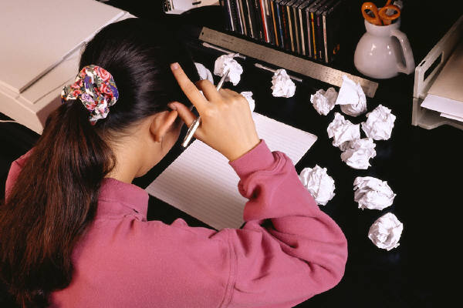
Домашнее задание:
№82,84

